Slide 1
Роль и значение применения технологий Next Generation Firewall в обеспечении кибербезопасности ИТ-инфраструктуры органов государственной власти и местного самоуправления
Присоединяйтесь к Telegram-каналу

Slide 2
Notes:
На IT-рынке компания Макссофт функционирует более 30 лет. Мы активно растем и на сегодняшний день штат нашей компании насчитывает более 30 специалистов. Ежегодно мы увеличиваем количество реализованных проектов и расширяем географию деятельности.

Slide 3
НАМ ДОВЕРЯЮТ
Notes:
В нашем портфеле заказчиков присутствуют крупные структуры Газпрома, Ванкора, Норникеля, строительные и проектные институты, и другие организации как коммерческого, так и государственного сектора.

Slide 4
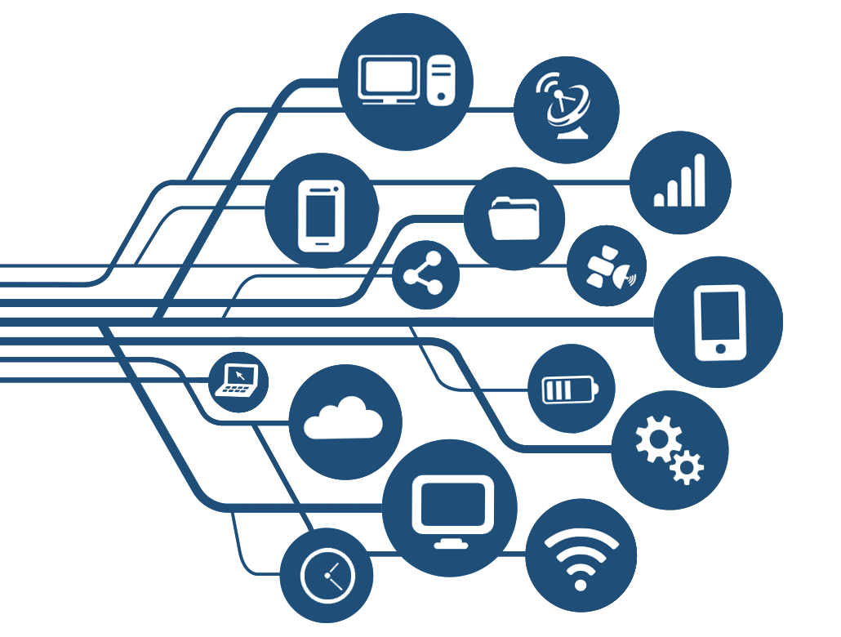
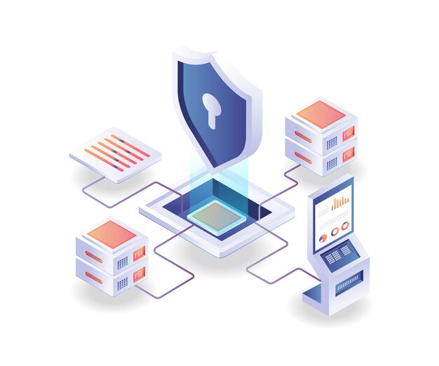
Введение
Цифровизация государственной деятельности и угроза кибератак
Задача и обеспечения безопасности ИТ-инфраструктуры на всех уровнях власти

Slide 5
Введение
Важность
Защита данных граждан
Гарантия функционирования государственных услуг
Противодействие кибератакам
Сохранение национальной безопасности
Соответствие законодательству
Рост атак
Увеличение цифровизации
Кибервойна и геополитика
Наращивание возможностей хакеров
Сложность защиты
Недостаточное внимание к безопасности
Цель
Обеспечение конфиденциальности данных
Гарантирование доступности услуг
Целостность информации
Противодействие внешним угрозам
Соответствие законодательству
Notes:
Защита информационных систем органов власти и местного самоуправления России важна по нескольким ключевым причинам:
Защита данных граждан — предотвращение утечек личных данных и их неправильного использования.
Гарантия функционирования государственных услуг — обеспечение бесперебойной работы важных сервисов (например, социальные выплаты, налогообложение).
Противодействие кибератакам — защита от внешних угроз, включая хакерские атаки, шпионаж и саботаж.
Сохранение национальной безопасности — предотвращение вмешательства в политические процессы и угроз для стабильности страны.
Соответствие законодательству — соблюдение требований безопасности и конфиденциальности, установленных российскими и международными стандартами.
1. Увеличение цифровизации — больше государственных служб переводится в онлайн, что расширяет поверхность для атак.
2. Кибервойна и геополитика — государства используют кибератаки как средство воздействия в конфликтных ситуациях.
3. Наращивание возможностей хакеров — рост числа высококвалифицированных групп, включая преступные и государственные организации.
4. Сложность защиты — более сложные и изощрённые методы атак (например, вредоносные программы, фишинг, DDoS-атаки).
5. Недостаточное внимание безопасности — часто не хватает ресурсов и опыта для должной защиты всех систем.
Цели защиты информационных систем органов власти и местного самоуправления России:
Обеспечение конфиденциальности данных — защита личной информации граждан и государственных тайны.
Гарантирование доступности услуг — непрерывная работа ключевых государственных сервисов (образование, здравоохранение, соцобслуживание).
Целостность информации — предотвращение изменений или уничтожения данных, особенно в критичных системах.
Противодействие внешним угрозам — защита от кибератак, саботажа и вмешательства со стороны иностранных государств или преступных групп.
Соответствие законодательству — выполнение требований федеральных стандартов и международных норм безопасности.

Slide 6
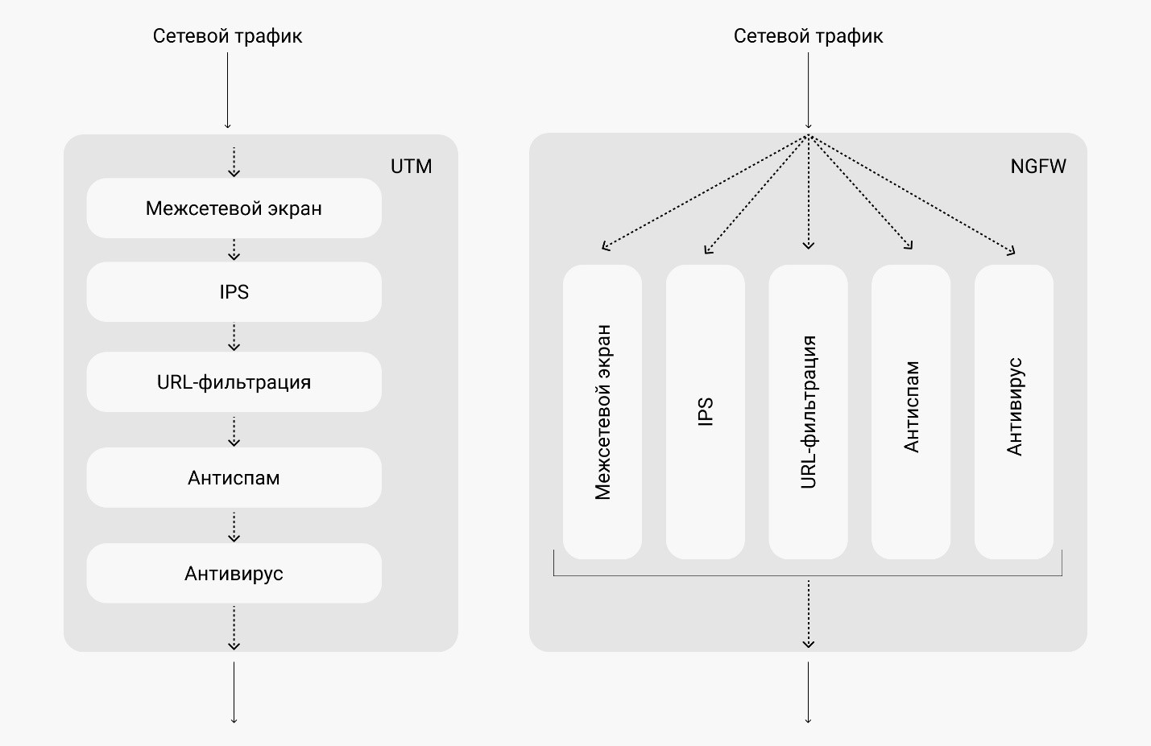
Что такое NGFW
Firewall
NGFW (Next Generation Firewall)
Notes:
NGFW (Next Generation Firewall) — это современный фаервол, который интегрирует функции традиционного межсетевого экрана с возможностями анализа и защиты на уровне приложений, пользователей и контента. В отличие от старых решений, NGFW способны блокировать угрозы не только на основе анализа IP-адресов и портов, но и на основе глубокой проверки пакетов данных, их содержимого, а также поведения приложений и пользователей.
Функции NGFW включают:
Анализ приложений.
Идентификацию и блокировку угроз в реальном времени.
Интеграцию с системами обнаружения и предотвращения вторжений (IDS/IPS).
Встроенные возможности защиты от DDoS-атак.
Политики безопасности, основанные на пользователях и устройствах

Slide 7
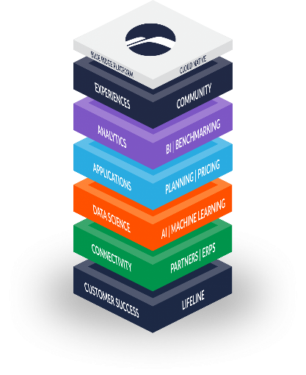
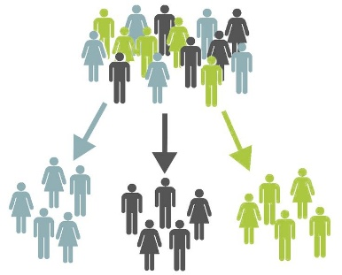
Зачем применять NGFW в органах власти
Интеллектуальная фильтрация трафика
Защита от современных угроз
Гибкость и масштабируемость
Преодоление шифрования
Сегментация сети
Notes:
Местные органы власти и органы самоуправления в России обрабатывают большое количество данных, включая персональную информацию граждан, информацию о налогах, коммунальных услугах и социальном обеспечении. С каждым годом увеличивается количество кибератак на государственные и муниципальные учреждения, что ставит под угрозу не только данные, но и функционирование ключевых сервисов для граждан.
Использование NGFW в органах власти помогает эффективно защитить информационные системы от множества современных угроз:
Защита данных. Система блокирует несанкционированные попытки доступа к персональным данным граждан.
Защита от атак. Включает защиту от DDoS-атак, атак на веб-приложения, фишинга и других угроз.
Обеспечение доступности и надежности государственных сервисов. Для государственных организаций критически важно, чтобы их веб-ресурсы и сервисы, предоставляющие услуги гражданам, всегда оставались доступными и функционировали без перебоев. Технологии NGFW помогают защищать эти ресурсы от внешних атак, таких как DDoS, а также предотвращать утечку данных и несанкционированный доступ, гарантируя стабильную работу сервисов в любой ситуации.
Применение NGFW (Next-Generation Firewall) в органах государственной власти важно по следующим причинам:
Интеллектуальная фильтрация трафика — NGFW анализирует не только пакеты данных, но и контекст приложений, блокируя угрозы на более глубоком уровне.
Защита от современных угроз — позволяет эффективно противодействовать новым типам атак (например, APT, вирусы нулевых дней).
Преодоление шифрования — поддерживает расшифровку зашифрованного трафика для выявления скрытых угроз.
Гибкость и масштабируемость — адаптируется под различные требования и объекты защиты в государственных системах.
Сегментация сети — позволяет создавать защищённые зоны внутри сети, ограничивая доступ к критичным данным и системам.
Интеграция с системами мониторинга — улучшает видимость и управление угрозами через центральные панели.

Slide 8
Примеры использования NGFW Для защиты ресурсов органов государственной власти
Защита портала госуслуг России (gosuslugi.ru):
Notes:
Защита портала госуслуг России (gosuslugi.ru):
На платформе используется NGFW для фильтрации трафика, защиты от DDoS-атак и блокировки подозрительных попыток несанкционированного доступа, что гарантирует стабильную работу в периоды пиковых нагрузок.

Slide 9
Примеры использования NGFW Для защиты ресурсов органов государственной власти
Системы электронного голосования:
Notes:
В ходе реализации систем электронного голосования, например, в некоторых российских регионах, NGFW помогает защитить каналы передачи данных и предотвращать вмешательство в результаты выборов через кибератаки.

Slide 10
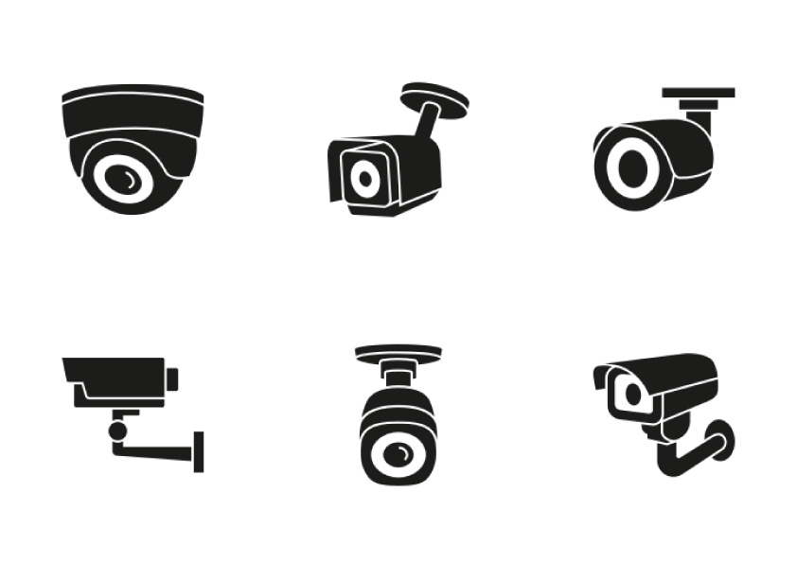
Примеры использования NGFW Для защиты ресурсов органов государственной власти
Московская система видеонаблюдения "Безопасный город":
Notes:
В этом проекте NGFW защищает сеть видеокамер, серверов и баз данных от атак. Например, устройства могут быть защищены от попыток удаления или изменения записей, а также от атак на систему управления видеонаблюдением.

Slide 11
Примеры использования NGFW Для защиты ресурсов органов государственной власти
Система межведомственного обмена данными (МИС)
Notes:
В некоторых российских министерствах NGFW используется для защиты систем, которые обеспечивают обмен данными между различными государственными учреждениями, включая налоговые и социальные службы. NGFW предотвращает утечку информации и несанкционированный доступ к чувствительным данным.

Slide 12
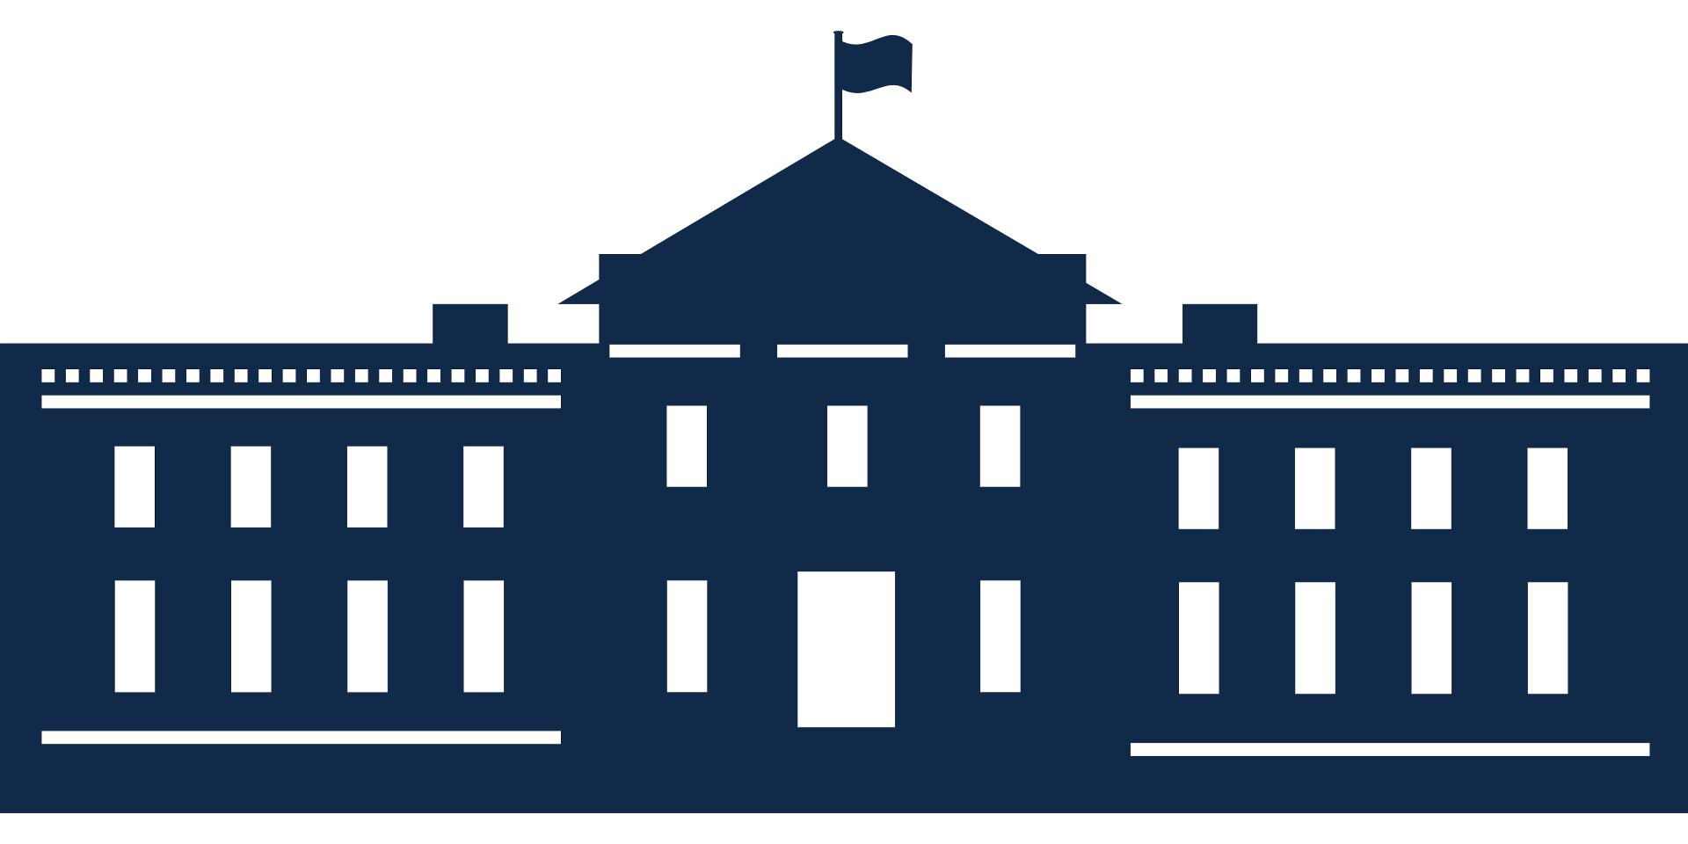
Примеры использования NGFW Для защиты ресурсов органов государственной власти
Министерства и государственные ведомства
Notes:
В различных министерствах (например, МВД или Минобороны) NGFW обеспечивают защиту сетей, которые используют для хранения и обработки конфиденциальной информации, защищая от кибератак, вмешательства и утечек данных.

Slide 13
Заключение
• NGFW — ключевая часть стратегии киберзащиты для органов власти в России.
• Защита данных граждан и критической инфраструктуры.
• Повышение устойчивости ИТ-инфраструктуры и доверия граждан.
Notes:
Технологии NGFW являются неотъемлемой частью современной стратегии киберзащиты для органов власти и местного самоуправления в России. В условиях постоянного роста киберугроз и реализации цифровых проектов, таких как электронное правительство и "умные города", защита информации и критической инфраструктуры становится важнейшей задачей. NGFW предоставляют органам власти инструмент для эффективного реагирования на угрозы и защиты данных граждан.
Именно такие решения обеспечивают безопасность и защищают от внешних и внутренних угроз, способствуя довериям граждан к государственным услугам и повышению общей устойчивости ИТ-инфраструктуры.

Slide 14
Спасибо за внимание!
Дудукин Сергей
Руководитель отдела продаж инфраструктурных решений
тел. 8 (953) 847-26-87 e-mail: dudukin@maxsoft.ru
Сайт: maxsoft.ru

